Slide 1
LESSON5 Visiting Friends
第五课：看朋友（kàn péng yǒu）
夏千舒 XIA,Qianshu
Nov. 18th，2019

Slide 2
fù xí 复习Review
01

Slide 3
diǎn（r）
nǐ xiǎng hē diǎnr shén me
点（儿）
a little，a bit；some
A：你想喝点儿什么？
B： 。
wǒ hē chá ba
我喝茶吧

Slide 4
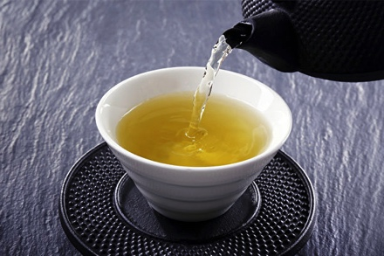
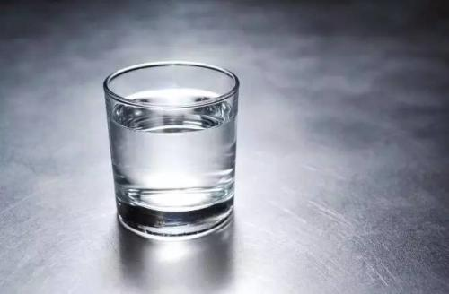
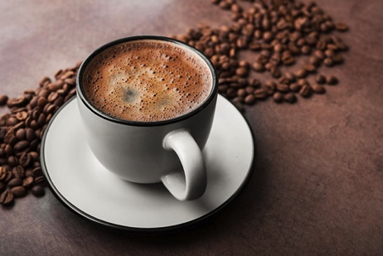
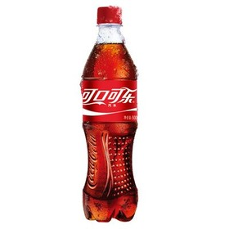
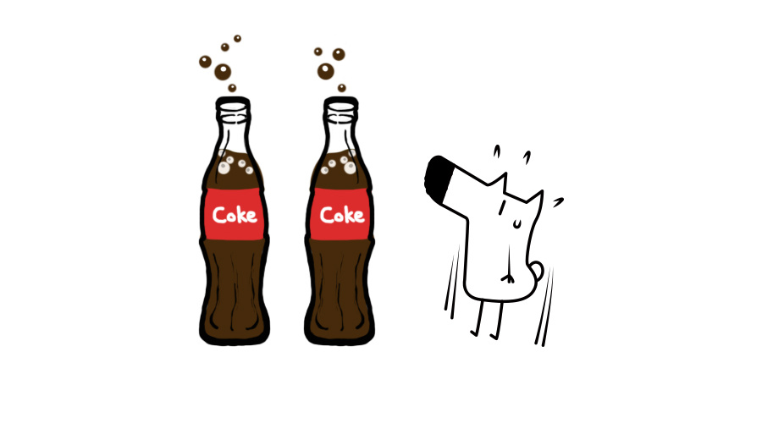
Difference between 想、要、想要 https://www.youtube.com/watch?v=vb8BPhOohHs
yào
kě yǐ
要
v to want
可以
mv can；may
一杯茶
我要__________，可以吗？

Slide 5
gěi
nǐ xiǎng hē diǎnr shén me
给
v to give
A：你想喝点儿什么？
B：给我 吧
一杯茶

Slide 6
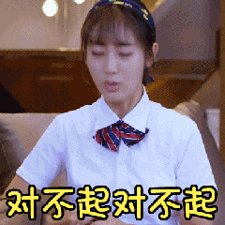
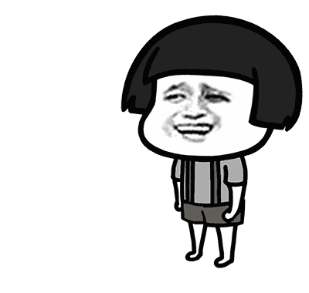
duì bu qǐ
对不起
v sorry

Slide 7
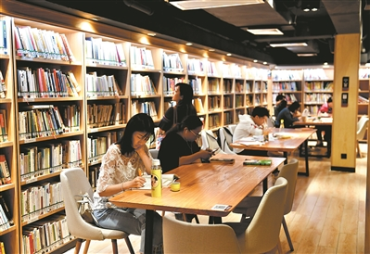
tú shū guǎn
图书馆
n library

Slide 8
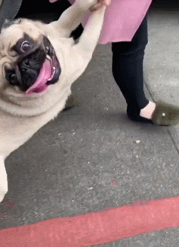
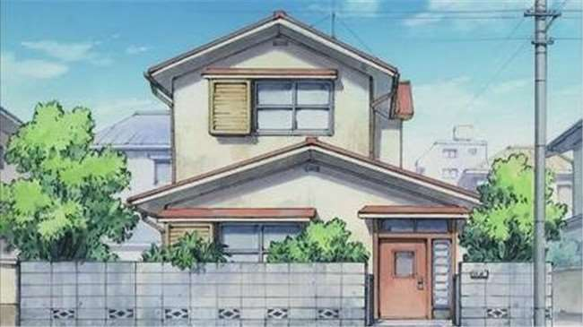
huí jiā
回家
vo to go home
回 huí v to return
家 jiā n home
家 jiā n home

Slide 9
Following a verb，both 一下（yí xià, lit. “once” ）and （一）点儿 (yì diǎnr “a bit” ）can soften the tone in a question or an imperative sentence ,therefore making it more polite. When used in this way 一下 modifies the verb，while（一）点儿 modifies the object
6. 我想喝 咖啡。
7.你进来 。
8.这本书很有意思，你看________。
9.你想喝 什么？
10. 你想吃 什么？
wǒ xiǎng hē kě lè 。
wǒ xiǎng hē kā fēi 。
一点儿
一点儿
1. 我想喝 可乐。
2. 这个音乐不错，你听 。
3. 我想喝 水。
4.我有事儿找你，你来 .
5. 我想认识李小姐，请你介绍______。
zhè gè yīn yuè bú cuò, nǐ tīng
nǐ jìn lái
一下
一下
wǒ xiǎng hē shuǐ
zhè běn shū hěn yǒu yìsi ,nǐ kàn
一点儿
一下
wǒ yǒu shìr zhǎo nǐ ,nǐ lái
nǐ xiǎng hē shén me ？
一下
一点儿
wǒ xiǎng rènsh lǐ xiǎojiě, qǐngnǐ jièshào
nǐ xiǎng chī shén me ？
一下
一点儿

Slide 10
GRAMMAR：Adjectives as Predicates “很”（hěn , very ）
nǐ de dìdi gāo ma
nǐ de xuéxiào dà ma
xué zhōngwén yǒu méi yǒu yìsi
A：你的弟弟高吗？
B： 。
A：你的学校大吗？
B： 。
A：学中文有没有意思？
B： 。
我的弟弟很高
nǐ de lǎoshī hǎo bù hǎo
nǐ jīntiān gāoxìng ma？
nǐ de xuéxiào piàoliang ma ？
A：你的老师好不好？
B： 。
A：你今天高兴吗？
B： 。
A：你的学校漂亮吗？
B： 。
jiékè cài hǎo chī ma ？
nǐ de zhōngwén hǎo bù hǎo
nǐ zuó tiān máng ma ？
A：捷克菜好吃吗？
B： 。
A：你的中文好不好？
B： 。
A：你昨天忙吗？
B： 。

Slide 11
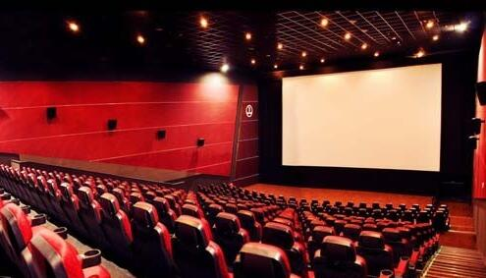
GRAMMAR：The Preposition 在（zài, at; in;on）
Combined with a noun, the preposition 在 （zài）indicates location. when the phrase is placed before a verb , it indicates the location of the action.
diàn yǐng yuàn
jiā
电影院
家
tú shū guǎn
xué xiào
图书馆
学校

Slide 12
GRAMMAR：The Preposition 在（zài, at in on）
Combined with a noun, the preposition 在 indicates location. when the phrase is placed before a verb , it indicates the location of the action.
diàn yǐng yuàn
jiā
xué xiào
tú shū guǎn
电影院
家
学校
图书馆
nǐ zài nǎr gōng zuò ？
nǐ zài nǎr tīng yīnyuè
nǐ zài nǎr kàn shū
nǐ zài nǎr xué zhōngwén
A：你在哪儿工作？
B：我在 工作。
A：你在哪儿听音乐？
B： 。
A：你在哪儿看书？
B： 。
A：你在哪儿学中文？
B： 。
nǐ zài nǎr kàn diànyǐng
nǐ zài nǎr chī fàn
nǐ zài nǎr shuì jiào
nǐ zài nǎr dǎ qiú
A：你在哪儿看电影？
B： 。
A：你在哪儿吃饭？
B： 。
A：你在哪儿睡觉？
B： 。
A：你在哪儿打球？
B： 。

Slide 13
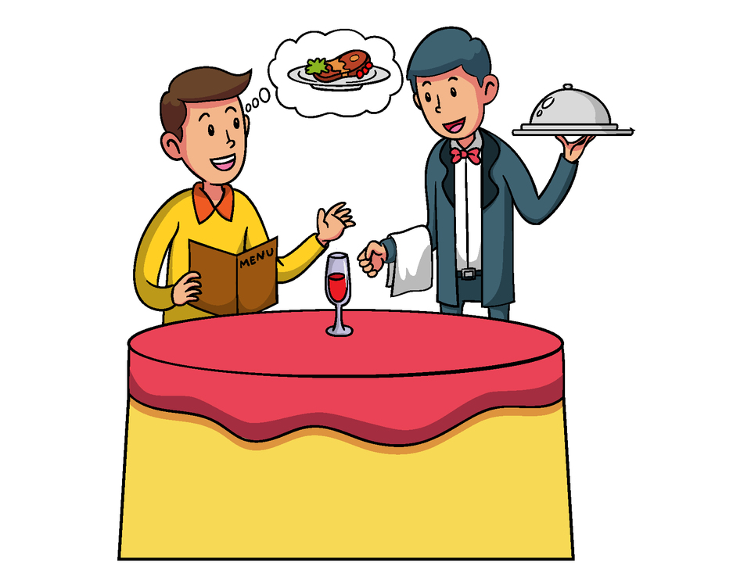
A：你好，你想吃点什么？ 还是 ？
B：我吃 吧。
A：那你想喝点什么？
B：我喝 吧。
A：对不起，没有 。 ，可以吗？
B：那给我一杯／一瓶 吧。

Slide 14
DIALOGUE II

Slide 15
词汇Vocabulary
01

Slide 16
le
了
p（a dynamic particle）

Slide 17
cái
才
adv not until, only then
WángPéng hé LǐYǒu wǎnshàng shí èr diǎn cái huíjiā 。
王朋和李友晚上十二点才回家。
Wang Peng and Li You did not get home until twelve o’ clock

Slide 18
wán （r）
nǐ qù nǎr wán ？
玩（儿）
V to have fun；to play
A：你去哪儿玩？
B：我去 LiYou’s House 玩儿。

Slide 19
tú shū guǎn
图书馆
n library

Slide 20
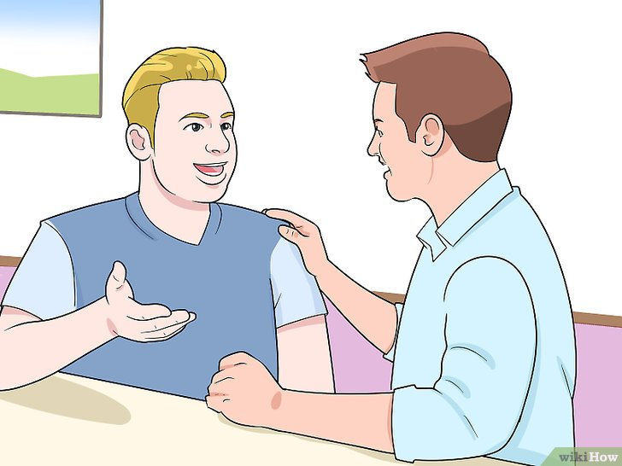
liáo tiān（r）
聊天（儿）
vo to chat

Slide 21
huí jiā
回家
vo to go home
回 huí v to return

Slide 22
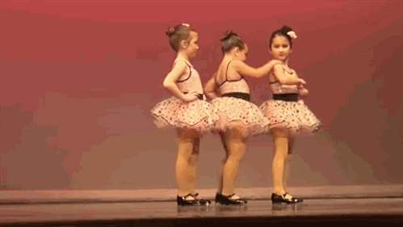
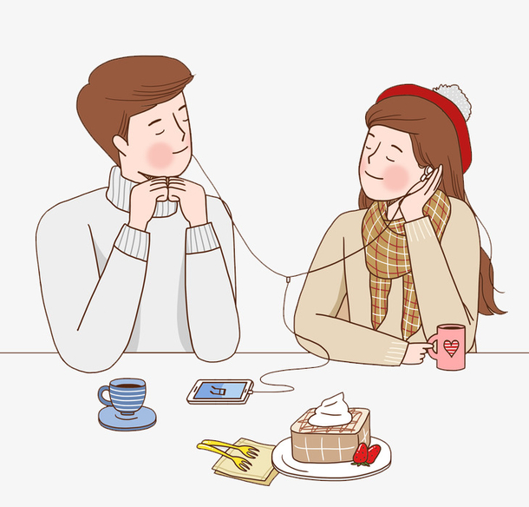
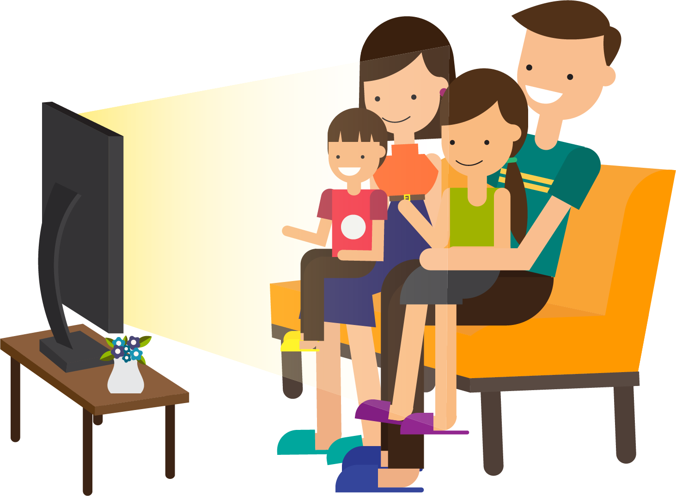
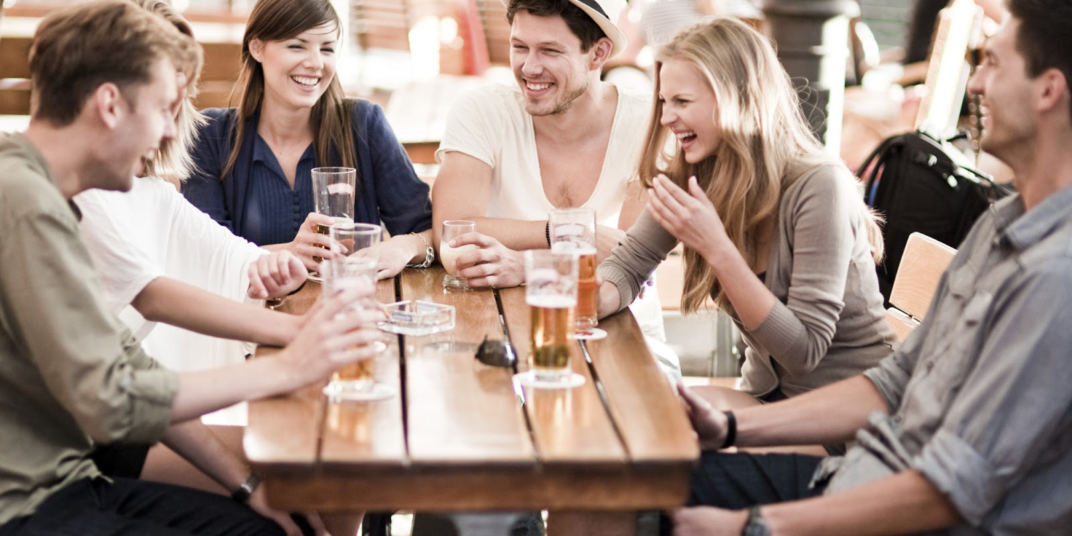
yì qǐ
huí jiā
跳舞
听音乐
一起
adv together
回家
看电影
看电视
聊天儿
liáo tiānr
hē pí jiǔ hé liáo tiān
喝啤酒和聊天

Slide 23
https://play.kahoot.it/v2/?quizId=67078f5b-c103-41a7-9875-e3c2a12778af

Slide 24
语法GRAMMAR
03

Slide 25
GRAMMAR：The dynamic particle 了（le）signifies：
the occurrence or completion of an action or event.
the emergence of a situation. The action, event, or situation usually pertains to the past, but sometimes it can refer to the future.
Therefore 了（le）is not a past tense marker, and the use of 了（le）should not be taken as an equivalent to the past tense in English.
In this lesson,了(le) indicates the occurrence or completion of an action or event. It is usually used after a verb. But sometimes it appears after a verb and the object of the verb interrogative and declarative sentences.

Slide 26
今天妈妈喝了三杯水。
jīn tiān māma hē le sān bēi shuǐ
（Mom had three glasses of water today.）
There is often a specific time in a sentence with the dynamic particle 了—such as 今天（today）in (1), 星期一（Monday）in (2),or 昨天晚上 in (3).
(occurrence or completion of an action, in the past)
星期一小高请我喝了一瓶可乐。
Xīngqīyī Xiǎo Gāo qǐng wǒ hē le yì píng kělè
（On Monday Little Gao bought me a bottle of cola）
when 了 is used between the verb and the object, the object is usually preceded by a modifier. the following —numeral＋measure word—is the most common type of modifier for the object：
三杯（sān bēi ,three cups) in (1)
一瓶（yì píng ,one bottle）in (2)
(occurrence or completion of an event, in the past)
A：昨天晚上你去打球了吗？
Zuótiān wǎnshang nǐ qù dǎ qiú le ma
（Yesterday evening did you go play a ball）
(occurrence or completion of an event, in the past, an interrogative sentence)
B : 昨天晚上我去打球了。
（Zuótiān wǎnshang wǒ qù dǎ qiú le）
（Yesterday evening I went to play ball）
(occurrence or completion of an event, in the past.)

Slide 27
GRAMMAR ：The Particle了（le）［I］
when 了 is used between the verb and the object, the object is usually preceded by a modifier. the following —numeral＋measure word—is the most common type of modifier for the object：三杯（three cups）in Example
wǒ zuó tiān hē le sān bēi chá
pí jiǔ
EXAMPLE：
✖3
我昨天喝(V)了三(N)杯(M)茶(O)。
啤酒
n beer
✖5
✖2
✖3
✖2
✖4
✖1
✖6
✖2

Slide 28
GRAMMAR ：The Particle了（le）［I］
when 了 is used between the verb and the object, the object is usually preceded by a modifier. the following —numeral＋measure word—is the most common type of modifier for the object：三杯（three cups）in Example
A：你昨天喝茶了吗？
B：我昨天喝茶了。
A：你昨天喝了几杯茶？
B：我昨天喝了三杯茶。
A：Nǐ zuó tiān hē chá le ma ？
B：Wǒ zuó tiān hē chá le 。
A：Nǐ zuó tiān hē le jǐ bēi chá ？
B：Wǒ zuó tiān hē le sān bēi chá 。
EXAMPLE：
✖3
✖3
✖2
✖5
✖2
pí jiǔ
啤酒
n beer
✖4
✖1
✖6
✖2

Slide 29
ATTENTION: To say that an action did not take place in the past, use 没（有）instead of 不
…了 or 没有… 了。
昨天我没有听音乐。
Zuó tiān wǒ méi yǒu tīng yīn yuè 。
（I didn’t listen to music yesterday）
✔
✖
昨天我没有听音乐了。
Zuó tiān wǒ méi yǒu tīng yīn yuè le 。
昨天我不听音乐了。
Zuó tiān wǒ bù tīng yīn yuè le 。
✖

Slide 30
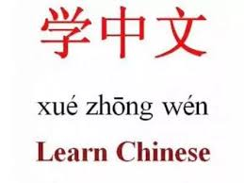
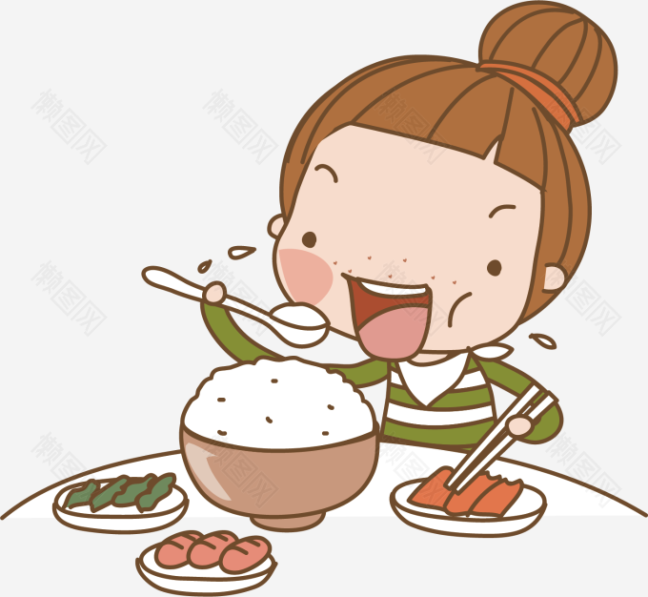
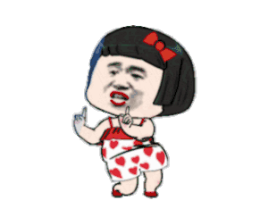
GRAMMAR ：The Particle了（le）［I］
EXAMPLE
✖ | ✔ | ✖ | ✖ | ✔ | ✖ | ✖ | ✔
nǐ zuó tiān wǎn shàng tīng yīn yuè le ma ？
EXAMPLE
A：你昨天晚上听音乐了吗？
wǒ zuó tiān wǎn shàng méi tīng yīn yuè
我昨天晚上没听音乐
B： 。

Slide 31
GRAMMAR： The Adverb 才（cái，not until）
The adverb 才（cái，not until）indicates that the occurrence of an action or situation is later than the speaker may have expected. That lateness is perceived by the speaker , and is not necessarily objective. 才never takes the particle了，whether or not it pertains to an action or situation in the past.
我请他六点吃晚饭，他六点半才来。
Wǒ qǐng tā liù diǎn chī wǎnfàn ，tā liù diǎn bàn cái lái 。
（I invited him out to dinner at six o’clock. He didn’t come until six-thirty）
小高常常晚上十二点才回家。
Xiǎo Gāo chángcháng wǎn shang shí‘èr diǎn cái huí jiā 。
（Little often doesn’t go home until midnight）
她晚上很晚才睡觉。
Tā wǎnshang hěn wǎn cái shuì jiào
（She goes to bed very late in the evening）

Slide 32
GRAMMAR： The Adverb 才（cái，not until）
The adverb 才（cái，not until）indicates that the occurrence of an action or situation is later than the speaker may have expected. That lateness is perceived by the speaker , and is not necessarily objective. 才never takes the particle了，whether or not it pertains to an action or situation in the past.
EXAMPLE:
wǒ qī diǎn bàn hē kā fēi ，tā bā diǎn bàn cái hē kā fēi 。
7:30 VS 8:30
我七点半喝咖啡，她八点半才喝咖啡。
wǒ bā diǎn yí kè dǎ qiú ，tā jiǔ diǎn yí kè cái dǎ qiú 。
8:15 VS 9:15
我八点一刻打球，他九点一刻才打球。
wǒ shí diǎn bàn shuì jiào ，tā shí èr diǎn bàn cái shuì jiào 。
10:30 VS 12:30
我十点半睡觉，他十二点半才睡觉。

Slide 33
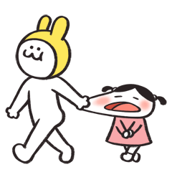
wǒ wǎnshàng liù diǎn chī （wǎn ）fàn ，tā wǎnshàng jiǔ diǎn cái chī （wǎn ）fàn 。
6:00 pm VS 9:00 pm
我晚上六点吃（晚）饭，她晚上九点才吃（晚）饭。
wǒ qī diǎn bàn qù xué xiào ，tā jiǔ diǎn bàn cái qù xué xiào
7:30 VS 9：30
我七点半去学校，他九点半才去学校。
wǒ wǎn shàng qī diǎn yí kè huí jiā ，tā wǎn shàng shí yī diǎn yí kè cái huí jiā。
7:15pm VS 11:15pm
我晚上七点一刻回家，她晚上十一点一刻才回家。
wǒ shàng wǔ shí diǎn qù tú shū guǎn ，tā zhōng wǔ shí èr diǎn cái qù tú shū guǎn 。
10:00 am VS 12:00
我上午十点去图书馆，他中午十二点才去图书馆。

Slide 34
课文TEXT
04

Slide 35
zuó tiān wǎn shang ，wáng péng hé lǐ yǒu qù gāo wén zhōng jiā wánr
昨天晚上，王朋和李友去高文中家玩儿。
在高文中家，他们认识了高文中的姐姐。
她叫高小音，在学校的图书馆工作。
她请王朋喝茶，王朋喝了两杯。
李友不喝茶，只喝了一杯水。
他们一起聊天、看电视。
王朋和李友晚上十二点才回家。
zài gāo wén zhōng jiā ，tā men rèn shi le gāo wén zhōng de jiě jie
tā jiào gāo xiǎo yīn ，zài xué xiào de tú shū guǎn gōng zuò
tā qǐng wáng péng hē chá ，wáng péng hē le liǎng bēi 。
lǐ yǒu bù hē chá ，zhī hē le yì bēi shuǐ 。
tā men yì qǐ liáo tiān 、kàn diàn shì
wáng péng hé lǐ yǒu wǎn shang shí èr diǎn cái huí jiā

Slide 36
LESSON6 Making Appointments
第6课：约时间（yuē shí jiān）

Slide 37
词汇Vocabulary
01

Slide 38
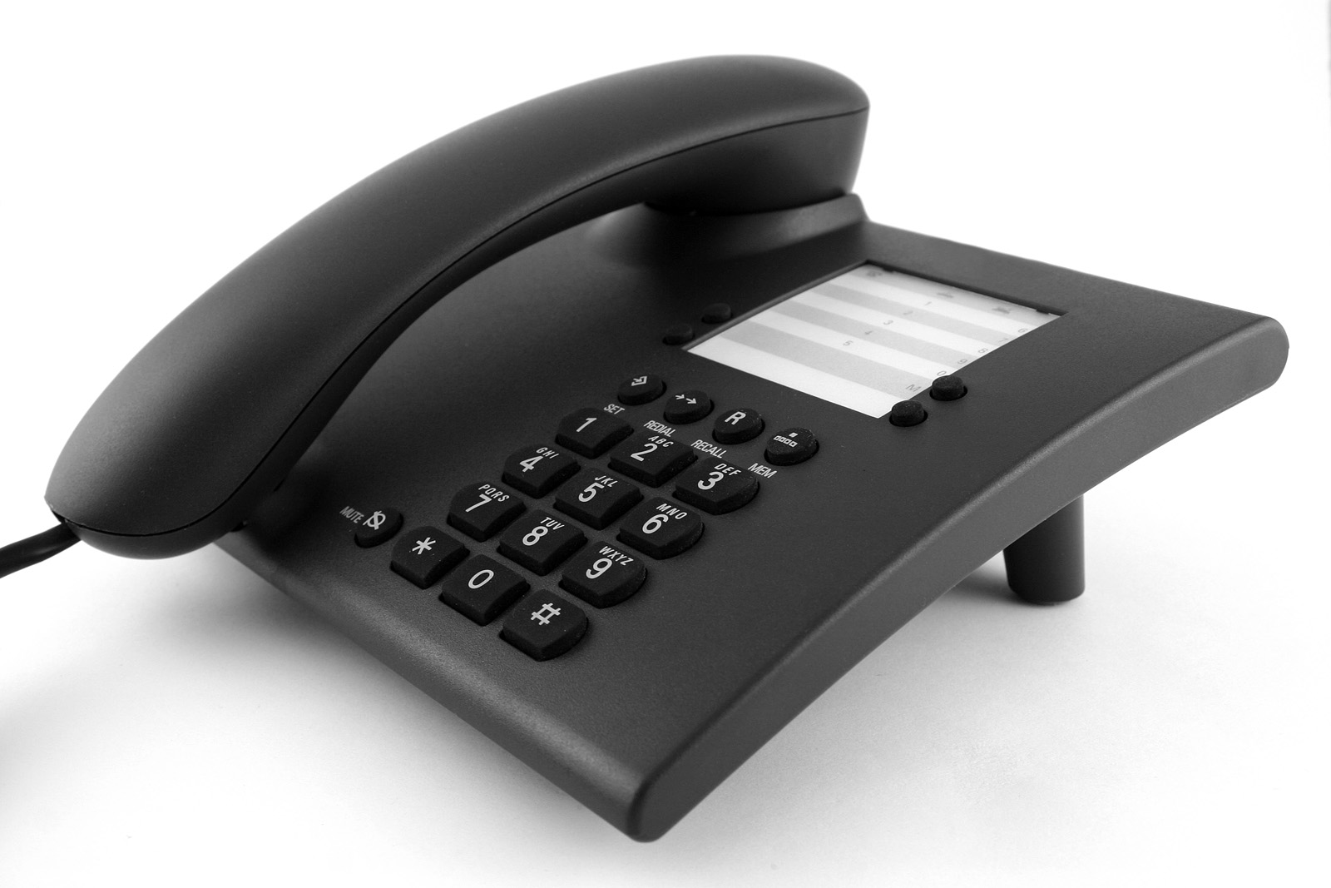
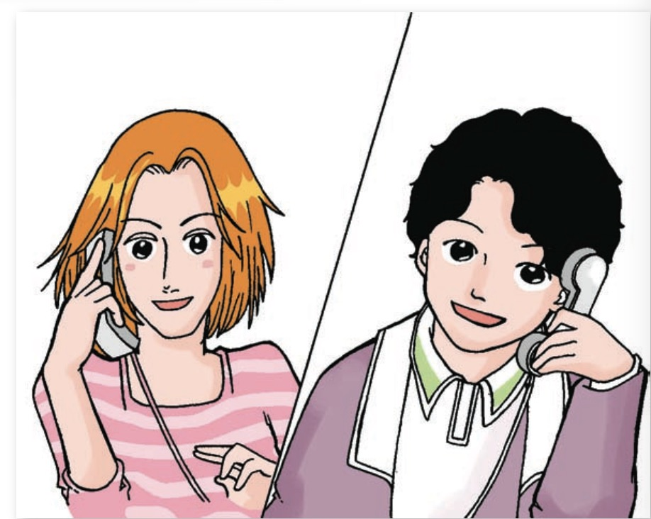
gěi
dǎ diànhuà
给
打电话
VO to make a phone call
prep to；for ［See Grammar 1.］
李友
常老师
diànhuà
n 电话
LǐYǒu gěi Cháng lǎoshī dǎ diànhuà
李友给常老师打电话

Slide 39
Nǐ xiǎng gě shéi dǎ diànhuà ？
A：你想给谁打电话？
B： 。
wǒ xiǎng gěi Xià lǎoshī dǎ diànhuà
我想给夏老师打电话。

Slide 40
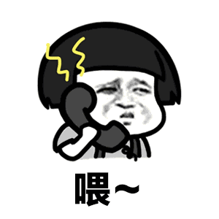
wéi ／wèi
喂
interj（on telephone）Hello!;Hey

Slide 41
zài
在
V to be present；to be at a place
李友在吗？

Slide 42
jiù
就
adv precisely；exactly
A：喂？
B： 。
A：我就是。
wéi ，qǐng wèn ，xià lǎo shī zài ma ？
喂，请问，夏老师在吗？

Slide 43
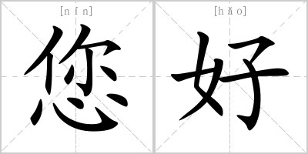
nín
您
pr you（honorific for 你）

Slide 44
nă
wèi
qǐng wèn ，nǐ shì nǎ wèi ？
A：请问，您是哪位？
B： 。
哪
qpr which
位
m（polite measure word for people）
我是夏老师

Slide 45
A：喂？
B： ?
A：我就是。您是哪位？
B： 。我是＃＃＃＃。
wéi qǐng wèn xià lǎo shī zài ma ？
喂，请问，夏老师在吗？
wǒ jiù shì 。nín shì nǎ wèi ？
xià
夏老师，您好

Slide 46
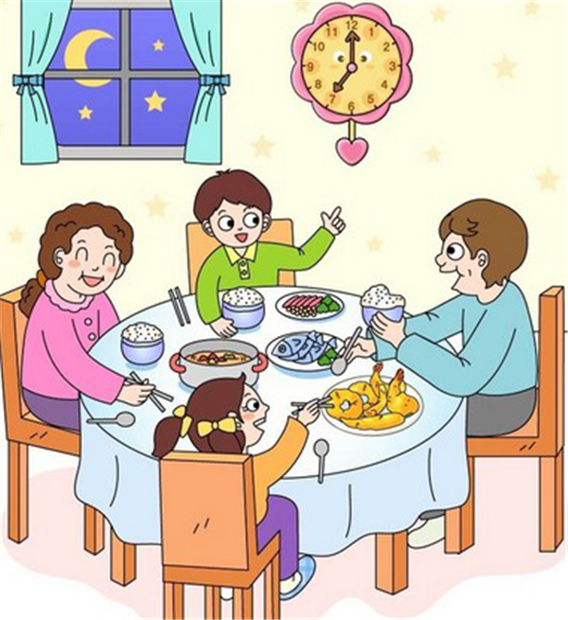
shàng wǔ
上午（ t morning）
zhōng wǔ
中午（ t noon）
xià wǔ
下午（t afternoon）
wǎn shang
晚上（t evening）

Slide 47
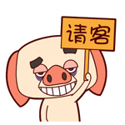
shí jiān
A：你今天上午／下午／中午／晚上有时间吗？
B： 。
A：我想请你 ，怎么样？
B： !
时间
n time
我今天上午／下午／中午／晚上有时间。
看电影
太好了

Slide 48
wèn tí
问题
n question
wǒ xiǎng wèn nín ／ nǐ yí gè wèn tí
我想问您／你一个问题。

Slide 49
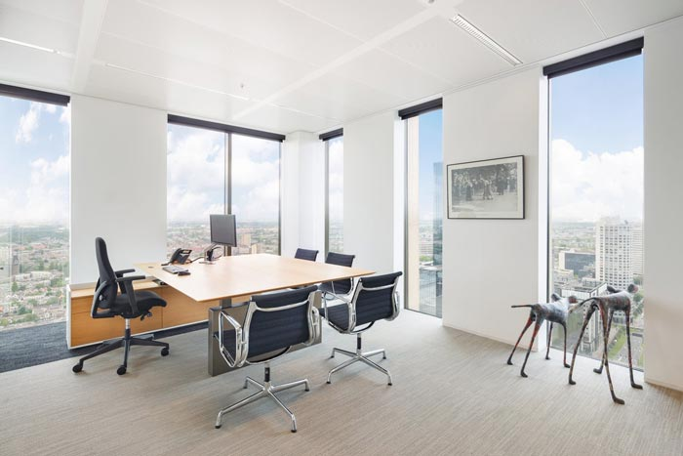
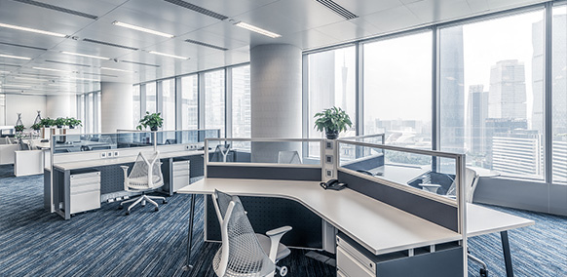
bàn gōng shì
办公室
n office

Slide 50
kāi huì
开会
VO to have a meeting
nǐ zài nǎr kāi huì
A：你在哪儿开会？
B： 。
开 kāi v to open；to hold
会 huì n meeting
我在办公室开会。

Slide 51
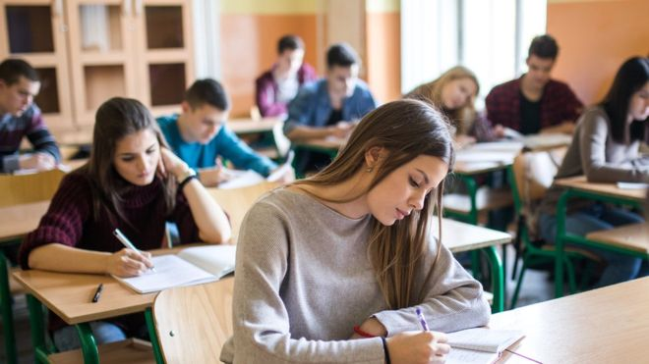
kǎo shì
考试
VO／n to give or take a test; test
nǐ zài nǎr kǎo shì ？
A：你在哪儿考试？
B： 。
考 kǎo v to give or take a test; test
试 shì n/v test; to try; to experiment
我在学校考试

Slide 52
yào
jīn tiān xià wǔ nín ／nǐ yǒu shíjiān ma？
A： NAME ，今天下午您／你有时间吗？
B：对不起，今天下午我要 。
要
mv will, be going to ; to want to ;to
have a desire to [See Grammar 2]
Duìbùqǐ ，jīn tiān xià wǔ wǒ yào
开会

Slide 53
zuótiān
昨天
A：你_____有几节课？
B：我 有 。
jié
kè
zuótiān
昨天
liǎng jié kè
两节课
节
m（measure word for class periods）
课
n class ; course ; lesson

Slide 54
nián jí
一年级
二年级
三年级
四年级
….
大学一年级
大学二年级
大学三年级
大学四年级
大一
大二
大三
大四
年级
n grade in school
nǐ shì dà xué jǐ nián jí de xué sheng
A：你是大学几年级的学生？
B： 。
我是大学一年级的学生

Slide 55
kòngr
nǐ míngtiān shénme shíhou yǒu kòngr ？
A：你明天什么时候有空儿？
B： 。
空（儿）
n free time
我明天上午有空儿

Slide 56
yǐ hòu
nǐ míngtiān shénme shíhou yǒu kòngr ？
以后
t after；from now on，later on
A：你明天什么时候有空？
B：我明天 after 4：00 pm 有空。
晚上四点以后

Slide 57
yào shì
要是
conj if
要是和如果的区别

Slide 58
yào shì
方便
adj convenient
要是和如果的区别

Slide 59
进
yào shì
到
adj to go to ；to arrive
回
去
来

Slide 60
xíng
míng tiān wǒ men qù
xíng ma
看电影
行
V all right;OK
A：明天我们去_________，行吗？
B： 。
méi wèn tí ／ xíng
没问题／行！
什么时候用去

Slide 61
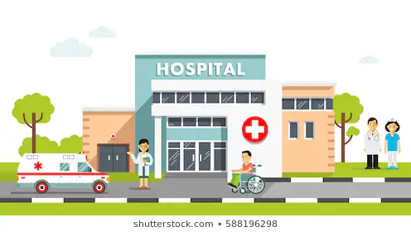
wǒ zài bàn gōng shì děng nǐ
我在办公室等你。
děng
我在家等你。
等
V to wait；to wait for
我在图书馆等你。
我在学校等你。
diànyǐng yuàn
我在电影院等你。
yī yuàn
我在医院等你。

Slide 62
bié
kè qi
别
adv don’t [See Grammar 3]
客气
adj polite
A： 谢谢您/你！
B： !
别客气／不客气

Slide 63
